Slide 1
Ledermøte Nav Nordland Nov -13
Samhandling mellom Nav Kontor-Forvaltning

Slide 2
Per fylke september 2013
H I S T O R I S K

Slide 3
4. Juni 2012
VI SKAL VÆRE STOLT OVER DET VI LEVERER FRA OSS
Vi leverte som avtalt på supplerende
Vi leverte som avtalt på gravferdsstønad
Vi leverte som avtalt på Barns Sykdom
Vi leverte bedre enn avtalt på Uføre, -80 saker
Vi leverte som avtalt på dagpenger
Vi leverte svakere på bidrag enn avtalt, men en ekstra ressurs resten av året sørger for at det blir som avtalt.
DET SKYLDES GODT SAMARBEID I NORDLAND

Slide 4
Et historisk veiskille
Nav Forvaltning Nordland-Landsdekkende ytelse.
PÅ
D A G P E N G E R
Nav Forvaltning Nordland-Fylkesvise ytelser, Nordland

Slide 5
Dagpenger sammen med
Østfold - konkurssaker
Telemark - permitteringer
Oslo
Hedmark - utenlands saker
Sør-Trøndelag - permitteringer

Slide 6
Dagpenger , nasjonalt team
Antall medarbeidere i Nordland 36
Antall fylker 6
Antall medarbeidere på landsbasis 165
VI SKAL JOBBE I EN KØ, DET SETTER KRAV TIL OSS.
Vi skal stå for minimum produksjon på 22%
Vi skal og må vise oss tilliten verdig.

Slide 7
nasjonalt team oppbygging…………….
Flytte uføre -flytte av aap påvirker (10+12) 22
Pleiepenger 2
Bidrag 8
Feilutbetaling /sykepenger 5
Foreldrepenger, to fjernarbeidsplasser 3
Narvik fra 4 til 1, yrkesskade 1
Ny stilling Fauske, avvikle fjernarbeidsplass 1
Total opplæring 42

Slide 8
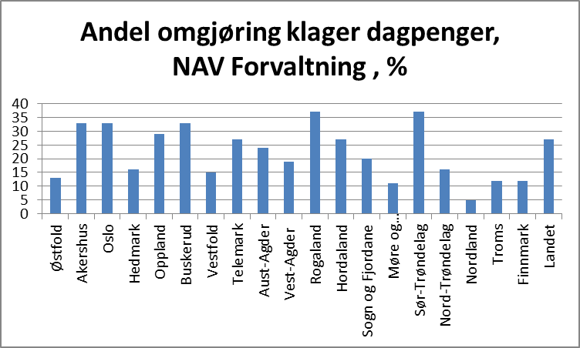
Klagesaksbehandling i NAV Forvaltning, hittil i år, september 2013

Slide 9
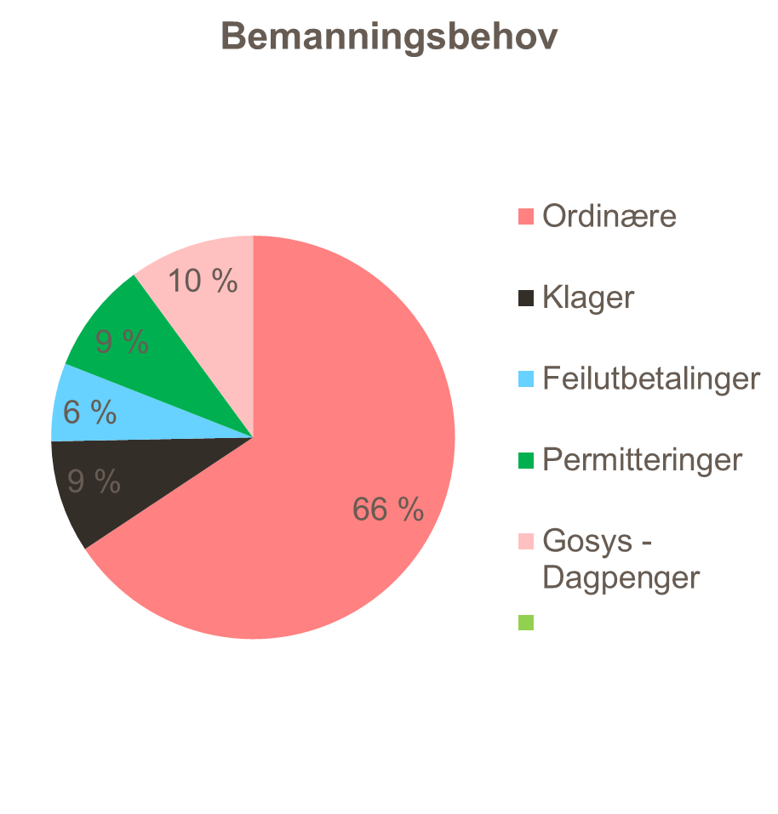
Bemanningsprognose
Vi har tatt ut statistikk på inngang de siste årene på følgende:
  Inngang dagpengesaker
  Inngangs permitteringssaker
  Vedtak fattet på feilutbetalinger på dagpenger
  Inngang på klager på dagpenger
  Oppgaver med Tema Dagpenger i Gosys
  Oppgaver med tema Permitteringer i Gosys
Disse tallene har vi vektet for å prøve å gjenspeile arbeidsmengden som ligger i hver kategori
Kakediagrammet viser en forventning av hvilken mengde ressurser de ulike rollene vil kreve

Slide 10
Styringssignaler
Gosys Dagpenger inn
Saksbehander ordinær - Gosys
Produksjonsplanlegger har tre metoder for å styre produksjonen :
  Redusere løsningsgraden i inngangen. Altså at klare saker ikke ferdigbehandles men legges i mapper som klar for behandling
  Flytte bemanning fra en rolle til en annen rolle
  Be noen saksbehandlere jobbe utelukkende i én kø
I tillegg finnes det andre typer tiltak, som f.eks. overtid og helgejobbing
Lavere bemanning vil gi behov for hyppigere behov for styring
Det vil trolig ikke være behov for å gjøre bemanningskorrigeringer mer enn én gang om dagen
4451 Dagpenger Vent
4452 Dagpenger Klar
4450 Dagpenger inn
Saksbehandler ordinær - Arena
Gosys DP Permittering inn
Saksbehandler permittering - Arena
4456 DP u perm Vent
4457 DP u perm Klar
4455 DP Permittering inn
Saksbehandler permittering - Arena
Saksbehandler
klager
4453 Klage dagpenger Vent
4454 Klage dagpenger Klar
Kontroll-oppgaver
Saksbehandler feilutbetaling inklusive
klager feilutbetaling
4458 Feilutbetaling DP Vent
4459 Feilutbetaling DP Klar
Feilutbetaling (Arenaytelse)

Slide 11
Hvilke fylker gjør hva, samhandler dere med..
Barns Sykdom av Aust-Agder
Bidrag av Finnmark
Farskap av Hordaland /Bergen
Uføre av Rogaland
Supplerende av Rogaland
Gravferdsstønad av Hordaland
DAGPENGER BEHANDLES I EN KØ……………………

Slide 12
Kvalitet i Leveransene
Egne Holdninger
Vår Adferd
Vår Bedriftskultur 20% Kvalitetssystem
Vår Samarbeidsevne
Utgjør 80%
Maksimal måloppnåelse får vi ved:
Samarbeid gjennom hele organisasjonen

Slide 13
Status sykepenger, Nordland
Inngang sist uke 3.483 saker, ukas produksjon 4417
Antall saker klar til behandling mandag 18/11 411
Ytre grense saker 46, av disse er 32 på Nav-kontor, som er 8-9 og 8-20 saker. Må sjekkes ut!!
Kun 29 klagesaker, eldste sak uansett type er nå 15/5-13
Meget god flyt i saksgang og prosess. Ei solskinnshistorie!

Slide 14
MOSJØEN
Ingen store endringer, avgitt gravferdsstønader.
Pågående prosess for flytting av ytelse(r) ved reduksjon i fjernarbeidsplasser tilknyttet enheten.
Forbedringspotensialet !!
Enslig forsørgere: Brukes for lang tid til å vurdere om bruker er reell arbeidssøker, og gi dem eneforsørgerkode i arena, samt vurdere om utdanning er nødvendig og hensiktsmessig.
Reduserer vår mulighet til normtid/bruker må vente

Slide 15
SORTLAND
Avgitt barns sykdom og uføre.
Beholder foreldrepenger
Tilført AAP

Slide 16
Foreldrepenger, felles utfordringer
460 saker avventer dokumentasjon
For mange mangelfulle og ufullstendige søknader
Veileder ved Nav-kontor, i tvilstilfeller søk råd på kompetansetelefonen for foreldrepenger
Alt for mange fedre søker «for tidlig», ja noen før barnet er født.
Sak kan ikke behandles da maksdato ikke er fastsatt.
Komplett søknad skal også inneholde
terminbekreftelse og inntektsopplysninger!

Slide 17
AAP
Nye saker
  Notat i arena om beregningstidspunkt (notatet skal hete beregningstidspunkt)
  Notat om vurdering av eventuell yrkesskade (årsakssammenheng og grad)
  § 11-5. Husk teksten dokkers vises i vedtaket vi sender ut til bruker. Etter mye fokus på dette i fjor ble det bedre, men nå kan det se ut til at gamle synder er i ferd med å dukke opp.
  Husk kvalitetssjekk av søknaden ved journalføring (fylt ut alle punkter, kontonr, underskrift, osv). Se krav i grensesnitt for mottak av søknad.

Slide 18
AAP
Kvalitet på saker som vurderes for unntak utover fire år:
Viktig Fagmelding på Navet av 15.11.2013
Fagmeldingen presiserer krav til kvaliteten i vurderingene som skal gjøres.

Slide 19
AAP
SPESIELT OM KONVERTERTE SAKER
NB Midlertid rutine gjeldende fra 21.10.2013 beskriver bl.a. hvordan melding skal sendes i Gosys når saken er ferdig vurdert på Nav kontoret.
Pr 19.11.13 har vi 44 slike meldinger til behandling i forvaltning.
Vi har 916 løpende vedtak med sluttdato 28.02.14
Vi følges opp på meldinger i Gosys fra egen enhet

Slide 20
Generelt
Når dere sender oppgaver til forvaltning i arena:
Velg hvilket fagområde oppgaven tilhører.
Gjelder det AAP, så velg AAP.
Våre løsningsteam bruker mye tid på etterforskning
på hva de umerkede oppgavene gjelder.
OBS
Tema oppfølging tilhører navkontorene og skal ikke
brukes mot Forvaltning.

Slide 21
DA
ER JEG SNART FERDIG
ER JEG GLAD FOR Å HA FÅTT MØTT DOKK
ER JEG STOLT OVER DET VI HAR FÅTT TIL I LAG
OG TROR PÅ

Slide 22
AT VI SKAL HA
ET FORTSATT GODT SAMARBEID MED FYLKET
OG FÅ TIL
EN SPESIALISERING MED BRUKEREN ENDA MER I FOKUS
VI ER TIL FOR BRUKEREN, IKKE FOR OSS SELV
TAKK FOR OPPMERKSOMHETEN

